Slide 1
Микроэкономика-2
Филатов Александр Юрьевич
(Главный научный сотрудник, доцент ШЭМ ДВФУ)
alexander.filatov@gmail.com
https://vk.com/alexander.filatov, https://vk.com/baikalreadings
https://youtube.com/alexanderfilatov
Лекции 2.1-2.2
Эффекты дохода и замещения.
Индексы цен и объемов

Slide 2
2
Эффекты дохода и замещения
по Слуцкому
y
Задача разделить разворот бюджетного ограничения (изменение соотношения цен) и его сдвиг (изменение богатства).
A
B
С_{С}
x
Δx^{S}
Δx^{M}
Точка Слуцкого (С_{С}) – оптимальный выбор потребителя в ситуации, когда по новым ценам ему доступен в точности прежний набор товаров.
AC_{С} – эффект замещения (substitution effect)
C_{С}B – эффект дохода (income effect)

Slide 3
3
Эффекты дохода и замещения
по Хиксу
y
Проблема в том, что разделение эффектов по Слуцкому не совсем точное, поскольку в точке Слуцкого полезность выше исходной.
A
B
С_{Х}
x
Δx^{S}
Δx^{M}
Точка Хикса (С_{Х}) – оптимальный выбор потребителя в ситуации, когда по новым ценам он достигает в точности прежнего уровня полезности.
C_{C} и С_{Х} – точки, в которых сохраняется реальный уровень дохода!

Slide 4


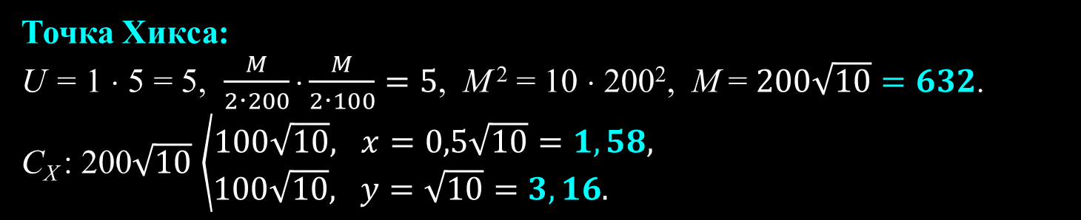

4
Численный пример
Потребитель тратит M = 1000 руб. в месяц на черешню (p_{x} = 500 руб.) и бананы (p_{y}= 100 руб.) В июле цена черешни упала до p_{x}= 200 руб. u=xy.
y
A: 1000 $\left\langle \begin{aligned}500, x=1 \\ 500, y=5\end{aligned}\right.$
B: 1000 $\left\langle \begin{aligned}500, x=2,5 \\ 500, y=5 \end{aligned}\right.$
Точка Слуцкого:
M = 200 ⋅ 1 + 100 ⋅ 5 = 700
C_{C} : 700 $\left\langle \begin{aligned}350, x=1,75 \\ 350, y=3,5 \end{aligned}\right.$
A
B
3,5
С_{С}
3,16
С_{X}
x
1,58
1,75
Точка Хикса:
U = 1 ⋅ 5 = 5, $\frac{M}{2\text{⋅}200}\text{⋅}\frac{M}{2\text{⋅}100}=5$, M ² = 10 ⋅ 200², M = $200\sqrt{10}=632$.
C_{X} : 200$\sqrt{10}$ $\left\langle \begin{aligned}100\sqrt{10}, x=0,5\sqrt{10}=1,58, \\ 100\sqrt{10}, y=\sqrt{10}=3,16. \end{aligned}\right.$

Slide 5
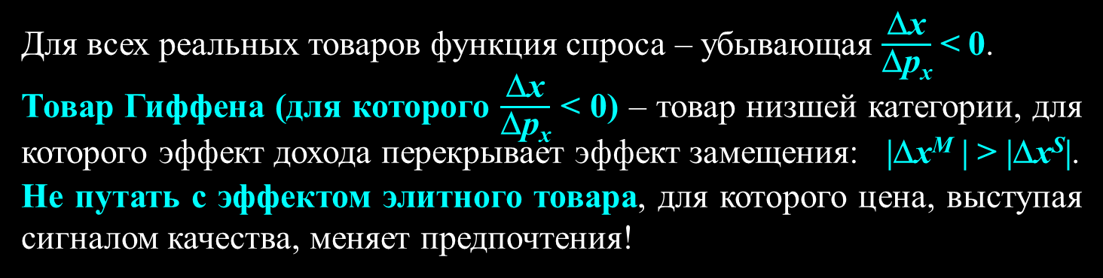
5
Уравнение Слуцкого
в прямых эффектах
Δx = Δx^{S} + Δx^{M} ~ $\frac{\text{}\text{x}}{\text{}\text{p}\text{x}}=\frac{\text{}\text{x}\text{S}}{\text{}\text{p}\text{x}}+\frac{\text{}\text{x}\text{M}}{\text{}\text{p}\text{x}}$ – уравнение Слуцкого
<0 <0 <0 для нормальных товаров
>0 для товаров низшей категории
Эффект замещения всегда направлен против цены – люди переходят на относительно подешевевшие товары.
Направление эффекта дохода зависит от категории товара (нормальный товар или товар низшей категории).
Для всех реальных товаров функция спроса – убывающая $\frac{\text{Δ}\text{x}}{\text{Δ}\text{p}\text{x}}$ < 0.
Товар Гиффена (для которого $\frac{\text{Δ}\text{x}}{\text{Δ}\text{p}\text{x}}$ < 0) – товар низшей категории, для которого эффект дохода перекрывает эффект замещения: |Δx^{M} | > |Δx^{S}|.
Не путать с эффектом элитного товара, для которого цена, выступая сигналом качества, меняет предпочтения!

Slide 6

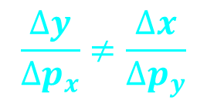
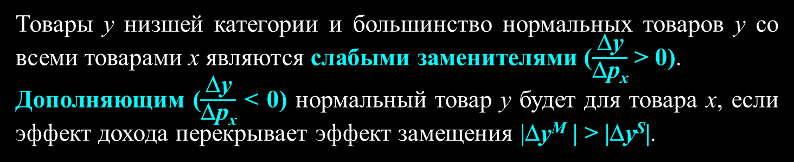
6
Уравнение Слуцкого
в перекрестных эффектах
Δy = Δy^{S} + Δy^{M} ~ $\frac{\text{}\text{y}}{\text{}\text{p}\text{x}}=\frac{\text{}\text{y}\text{S}}{\text{}\text{p}\text{x}}+\frac{\text{}\text{y}\text{M}}{\text{}\text{p}\text{x}}$ –
уравнение Слуцкого
в перекрестных эффектах
>0 >0 >0 для товаров y низшей категории
<0 для нормальных товаров y
Перекрестный эффект замещения всегда направлен по цене.
Направление эффекта дохода зависит от категории товара (нормальный товар y или товар y низшей категории).
Товары y низшей категории и большинство нормальных товаров y со всеми товарами x являются слабыми заменителями ($\frac{\text{Δ}\text{y}}{\text{Δ}\text{p}\text{x}}$ > 0).
Дополняющим ($\frac{\text{Δ}\text{y}}{\text{Δ}\text{p}\text{x}}$ < 0) нормальный товар y будет для товара x, если эффект дохода перекрывает эффект замещения |Δy^{M} | > |Δy^{S}|.
$$\frac{∆y}{∆p_{x}}≠\frac{∆x}{∆p_{y}}$$
Иногда не совпадает даже знак!
## x – продукты, y – элитный коньяк

Slide 7
7
Приложение: введение налога
с возвратом потерь потребителям
y
## 1974 год: рост акциза на бензин в США (B)
для уменьшения зависимости от ОПЕК при
одновременной полной (!) компенсации по-
требителям (C).
Полезность потребителей уменьшилась!
C
A
B
D
x
При одинаковой итоговой полезности для рациональных потребителей:
Подоходный налог > потоварный налог (больше доходов в бюджет)
Денежная субсидия > субсидирование товара (меньше расходы)

Slide 8
8
Выявленные предпочтения
Наблюдение за потребительским выбором позволяет восстановить предпочтения. Чем больше наблюдений, тем точнее восстановление!
Люди выбирают лучшее из доступного в рамках своего бюджета, значит, если набор A выбран по сравнению с набором B, то A > B.
пирожки
Ситуация 1: p_{x}=20, p_{y}=10, M=90, выбор А(3;3).
Ситуация 2: p_{x}=10, p_{y}=20, M=120, выбор B(2;5).
Ситуация 1: А выбран, B – доступен, A>B.
Ситуация 2: А – доступен, B – неоптимален.
B(2;5)
5
3
А(3;3)
2
3
сок
Слабая аксиома ВП (WARP): если набор A выявленно лучше B, то набор B не может быть выявленно лучше А. Т.е. если набор B доступен, когда покупается A, то А не должен быть доступен, когда покупается B.
Сильная аксиома ВП (SARP): то же самое при косвенном выявлении!

Slide 9
9
Проверка поведения потребителя
на соответствие WARP и SARP
Наблюдения | p_{x} | p_{y} | x | y
1 | 1 | 2 | 1 | 2
2 | 2 | 1 | 2 | 1
3 | 1 | 1 | 2 | 2
Цены / наборы | A1 | A2 | A3
P₁ | 5 | 4* | 6
P₂ | 4* | 5 | 6
P₃ | 3* | 3* | 4
Не должно быть ситуаций, когда a_{ij} и a_{ji} одновременно содержат «*»!
Проверка SARP полностью эквивалентна проверке WARP cо следую-щей добавкой: учитываются косвенно выявленные предпочтения: если А>В и В>С, то из этого следует, что А>С.
Наблюдения | p_{x} | p_{y} | x | y
1 | 1 | 3 | 4 | 2
2 | 3 | 2 | 5 | 0
3 | 4 | 1 | 1 | 5
Цены / наборы | A1 | A2 | A3
P₁ | 10 | 5* | 16(*)
P₂ | 16 | 15 | 13*
P₃ | 18 | 20 | 9
А₁>А₂, А₂>А₃ ➔ А₁>А₃.

Slide 10
10
От микро- к макро-:
агрегирование данных
Экономика может считаться наукой в той мере, в какой она базируется на четко определенных показателях.
1. Агрегирование экономических агентов:
Социальные группы
Люди
Объединения производств
(отраслевые, региональные)
Фирмы

Slide 11
11
От микро- к макро-:
агрегирование данных
2. Агрегирование показателей (в том числе, цен и объемов):
Свинина
Хлеб
Одежда
Говядина
Мясо
Продукты
ВВП
3. Агрегирование во времени (при сохранении логических взаимо-связей параметров на разных временных этапах):
Данные на момент времени
За месяц
За год
За 5 лет
Типы данных: априори моментные (p). Агрегирование = усреднение.
априори объемные (q). Агрегирование = суммирование.

Slide 12

12
Построение индексов цен и объемов
Индекс показывает, во сколько раз соответствующий показатель изме-нился за рассматриваемый промежуток времени.
Проблемы агрегирования:
Многие экономические показатели не измеримы или неточны.
Неточная первичная статистика (в т.ч. из-за сознательных искажений).
Наборы потребляемых благ меняются (в том числе, из-за прогресса).
Меняются объемы потребления даже фиксированных товаров.
Пример для единственного товара: выросли цены или упали?
 | 2016 | 2017
Дорогой магазин | 2000 руб. | 2200 руб.
Дешевый магазин | 1600 руб. | 1800 руб.
 | p | q
Бананы | 50→100 | 240→200
Кокосы | 400→300 | 70→100
$Ipб=$100/50 = 2,
$Ipк=$300/400 = 0,75.
Просто взять среднее значение – неверно из-за существенно различной доли расходов на товары. В качестве весов можно взять объемы.

Slide 13

13
Индексы цен Ласпейреса и Пааше
 | p | q
Бананы | 50→100 | 240→200
Кокосы | 400→300 | 70→100
$Ipб=$100/50 = 2,
$Ipк=$300/400 = 0,75.
Индекс цен Ласпейреса – использует в качестве весовых коэффициен-тов объемы продаж базового периода:
$$IpL= \frac{\sum{p_{i}^{1}q_{i}^{0}}}{\sum{p_{i}^{0}q_{i}^{0}}}=\frac{100\text{⋅}240+300\text{⋅}70}{50\text{⋅}240+400\text{⋅}70}=\frac{45000}{40000}=1,125, \text{ц}\text{ены} \text{↑} \text{на }\text{1}\text{2}\text{,}\text{5\%.}$$
Индекс цен Лайспереса – завышающий из-за эффекта Гершенкрона (люди переходят на относительно подешевевшие товары).
Индекс цен Пааше – использует в качестве весовых коэффициентов объемы продаж текущего периода:
$$IpP= \frac{\sum{p_{i}^{1}q_{i}^{1}}}{\sum{p_{i}^{0}q_{i}^{1}}}=\frac{100\text{⋅}200+300\text{⋅}100}{50\text{⋅}200+400\text{⋅}100}=\frac{50000}{50000}=1, \text{ц}\text{ены не изменились}\text{.}$$
Индекс цен Пааше – занижающий из-за эффекта Гершенкрона (люди покупают относительно подешевевшие товары, снизив полезность).

Slide 14



14
Эффект Гершенкрона на практике
Пример: «Кризис 1998 года, четырехкратный рост курса доллара»
 | p | q
Импорт | 1→4 | 100→40
Отечеств. | 1→1,5 | 100→160
$Ipи=$4/1 = 4,
$Ipо=$1,5/1 = 1,5.
$$IpL= \frac{\sum{p_{i}^{1}q_{i}^{0}}}{\sum{p_{i}^{0}q_{i}^{0}}}=\frac{4\text{⋅}100+1,5\text{⋅}100}{1\text{⋅}100+1\text{⋅}100}=\frac{550}{200}=2,75, \text{це}\text{ны} \text{↑} \text{на }\text{1}\text{75}\text{\%.}$$
$$IpP= \frac{\sum{p_{i}^{1}q_{i}^{1}}}{\sum{p_{i}^{0}q_{i}^{1}}}=\frac{4\text{⋅}40+1\text{,5}\text{⋅}160}{1\text{⋅}40+1\text{⋅}160}=\frac{400}{200}=2, \text{ц}\text{ены} \text{↑}\text{ на}\text{ 100\%}$$
Индекс Ласпейреса существенно завышает значение индекса цен, ори-ентируясь на первоначальную потребительскую корзину и предполагая нулевую способность людей к адаптации.
Индекс Пааше существенно занижает значение индекса цен, ориенти-руясь на новую потребительскую корзину и предполагая, что изменение поведения людей произошло по доброе воле, а не вынужденно из-за недоступности первоначального набора товаров.

Slide 15



15
Другие способы расчета
индексов цен
Индекс цен Фишера – среднее геометрическое из I_{pL} и I_{pP}:
$$IpF= \sqrt{IpL\text{⋅}IpP}=\sqrt{1,125\text{⋅}\text{1}}=1,061, \text{ц}\text{ены} \text{↑}\text{ на }\text{6,1}\text{\%}\text{.}$$
Индексы цен Уолша и Эджворта – использует в качестве весов среднее арифметическое и среднее геометрическое объемов продаж:
$$IpW= \frac{\sum{p_{i}^{1}\left(q_{i}^{0}+q_{i}^{1}\right)/2}}{\sum{p_{i}^{0}\left(q_{i}^{0}+q_{i}^{1}\right)/2}}=\frac{100\text{⋅}220+300\text{⋅}85}{50\text{⋅}220+400\text{⋅}85}=1,056, \text{цены} \text{↑}\text{ на }\text{5}\text{,}\text{6}\text{\%.}$$
$$IpE= \frac{\sum{p_{i}^{1}\sqrt{q_{i}^{0}\text{}q_{i}^{1}}}}{\sum{p_{i}^{0}\sqrt{q_{i}^{0}\text{}q_{i}^{1}}}}=\frac{100\text{}219+300\text{}84}{50\text{}219+400\text{}84}=1,058, \text{цены} \text{↑}\text{ на }\text{5}\text{,}\text{8}\text{\%.}$$
Индексы цен с нормативными весами – используют в качестве весов фиксированные объемы продаж (например, потребительскую корзину).
Индексы цен в форме средних (арифметич., геометрич., гармонич.):
$IpA=\sum{α_{i}p_{i}}, IpG=\prod{p_{i}^{α_{i}}}, IpH=1/\sum{α_{i}/p_{i}}\text{.}$

Slide 16
16
Индексы цен для корзины
продуктов питания в Иркутске
 | Индекс потреби-тельской корзины | Средне-геомет-рич. индекс | Индекс Пааше по пост. базе | Индекс Пааше по пер. базе | Индекс Ласп. по пост. базе | Индекс Ласп. по пер. базе | Индекс Фишера по пост. базе | Индекс Фишера по пер. базе
Январь’92 | 1,00 | 1,00 | 1,00 | 1,00 | 1,00 | 1,00 | 1,00 | 1,00
Июнь’92 | 1,82 | 1,47 | 1,31 | 1,26 | 1,82 | 1,79 | 1,54 | 1,50
Январь’93 | 5,27 | 4,21 | 3,73 | 3,36 | 5,27 | 5,56 | 4,43 | 4,32
Июнь’93 | 12,73 | 9,50 | 7,33 | 7,16 | 12,73 | 13,33 | 9,66 | 9,77
Индексы объемов
$$IqL= \frac{\sum{p_{i}^{0}q_{i}^{1}}}{\sum{p_{i}^{0}q_{i}^{0}}}=\frac{200\text{⋅}\text{50}+100\text{⋅}400}{240\text{⋅}\text{50}+70\text{⋅}400}=\frac{50000}{40000}=1,25, \text{продажи}\text{↑} \text{на 25\%.}$$
$$IqP= \frac{\sum{p_{i}^{1}q_{i}^{1}}}{\sum{p_{i}^{1}q_{i}^{0}}}=\frac{200\text{⋅}\text{100}+100\text{⋅}\text{3}00}{240\text{⋅}\text{100}+70\text{⋅}300}=\frac{50000}{45000}=1,11,\text{продажи }\text{↑} \text{на }\text{11}\text{\%.}$$

Slide 17



17
Аксиоматический подход
Желаемые требования к индексам цен и объемов:
Транзитивность: $I_{p}^{01}I_{p}^{12}=I_{p}^{02}$, $I_{q}^{01}I_{q}^{12}=I_{q}^{02}$. Если за первый год цены (объемы) возросли втрое, а за следующий –еще вдвое, то за 2 года они возросли в 3⋅2 = 6 раз.
Мультипликативность: $I_{p}^{01}I_{q}^{01}=I_{v}^{01}$ Если за некоторый год цены возросли вдвое, а объемы продаж – в 1,1 раза, то номинальный ВВП вырос в 2⋅1,1=2,2 раза.
Требование о среднем: $I_{p}^{01}∈\left[I_{p min}^{01};I_{p max}^{01}\right]$, $I_{q}^{01}∈\left[I_{q min}^{01};I_{q max}^{01}\right].$ Индекс цен (объемов) должен находиться между крайними значени-ями индексов цен (объемов) на отдельные товары. Если все товары увеличились в цене от 5 до 20%, итоговое значение инфляции не может оказаться равным 30%.
Теорема о невозможности корректного агрегирования:
Не существует индексов цен и объемов, удовлетворяющих требованиям 1-3.

Slide 18
18
Возможные пути решения проблемы
В рамках аксиоматического подхода (Фишер):
Выбор индексов, дающих минимальные отклонения по представлен-ным выше и другим (в том числе, более слабым) требованиям.
Отказ от части требований 1-3, переход к «субидеальным» индексам.
В рамках экономического подхода (Конюс):
Построение «аналитических» индексов, основанных на моделях ра-ционального потребительского поведения в условиях определенных предположений о виде функций полезности (например, CES).
Общие рекомендации:
Индексы в форме среднего арифметического и гармонического плохи (несмотря на применение, в т.ч. для анализа фондового рынка).
Среднее геометрическое с постоянными весами удовлетворяет требо-ваниям транзитивости и о среднем. Желателен удачный выбор весов. Пример: логарифмическое среднее из объемов (индекс Вартии).
Индексы Ласпейреса (ИПЦ) и Пааше (дефлятор ВВП) плохи относи-тельно индексов Фишера, Уолша, Эджворта.

Slide 19
19
Спасибо
за внимание!
alexander.filatov@gmail.com
https://vk.com/alexander.filatov, https://vk.com/baikalreadings
https://youtube.com/alexanderfilatov

